Slide 1
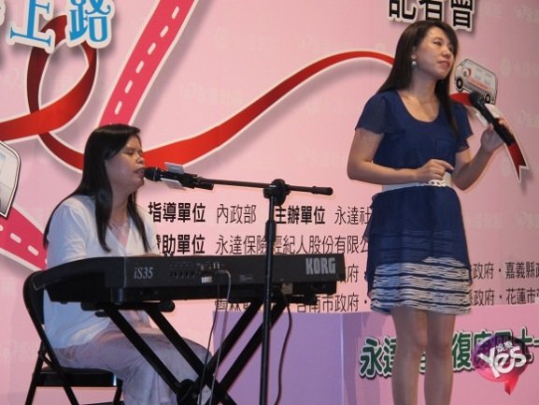
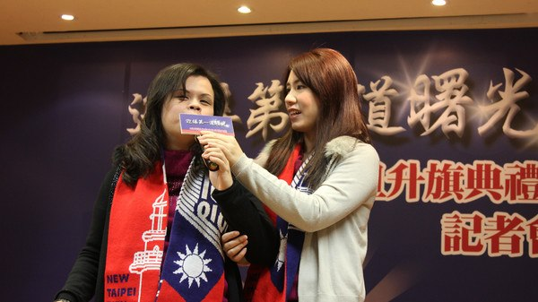
藝人簡介
☆臺灣好聲音～欣韻二重唱（張玉霞+張玉玲)：
張玉霞
1976年次，臺北市立啓明學校高中部畢，主要為街頭藝術表演工作者，兼任啄木鳥室內樂團琴手及主唱， 2012年參加「中國好聲音」歌唱選秀節目一鳴驚人，並獲得「心靈的歌者」獎，演出資歷十五年。
個人在求學過程中雖未受過正統之音樂教育，然歷經長年自學及幾位熱心老師指導，學習鋼琴、電子琴、口風琴、薩克斯風演奏或伴奏，終能以音樂爲業，並曾參加中廣流行之星殘障組歌唱大賽獲得亞軍、臺北銀行梅花獎冠軍及其它各種歌唱獎項。希望音樂之路能更精益求精，營造更令人賞心悅耳的樂音。
入團之初受僑委會之邀前往東南亞各國作宣慰僑胞之巡演，也在各大廳院、總統官邸等大型演出中屢獲肯定，並曾與臺北市立國樂團合作演唱鄧麗君之成名曲，博得小鄧麗君之美譽；2009年舉辦張玉霞『千言萬語』個人音樂會，2011年更獲民視、中視、壹電視、央視、浙江衛視、雲南衛視、廈門廣電集團、湖南經視、TVBS等電視節目之邀錄影演唱，中秋節受北京演出公司邀約，於北京人民大會堂，與中國廣播電影交響樂團及知名音樂藝術家同台演出，佳評如潮。
張玉玲
1974年次，松山商職廣告設計科畢，從小與妹玉霞皆喜愛唱歌，求學時期也參加吉他社擔任幹部，參加學校比賽曾獲民歌比賽亞軍，卡拉ＯＫ比賽優勝等，畢業後雖於職場中，但未曾忘情于歌唱，於八年前成立個人工作室，平日做平面設計之工作，假日則與玉霞從事街頭演唱，算是實現年少時的夢想，經過與玉霞多年的磨練，歌藝也受到大多的肯定，尤其與玉霞的合唱更是受到熱烈回響，也與玉霞受民視、壹電視、TVBS節目之邀錄影演唱，2009年玉霞『千言萬語』個人音樂中與玉霞一起演唱，頗受好評，並不時有受邀至各大小場合演唱之豐富經驗。

Slide 2
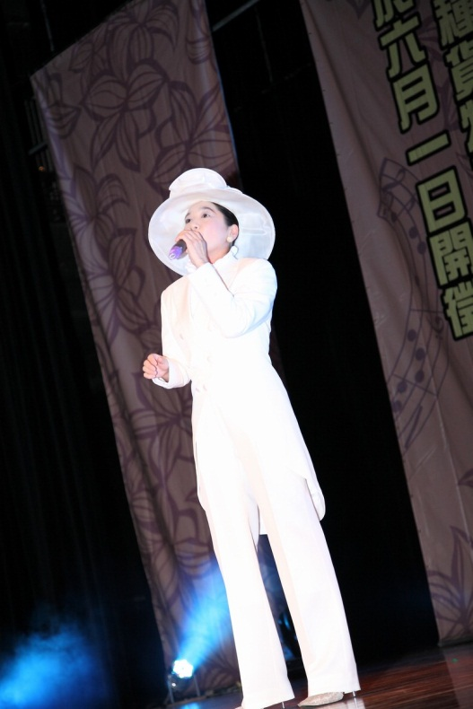
藝人簡介
☆小鳳飛飛～方寧：
小學時期非常崇拜鳳飛飛在螢光幕演唱表演，也深受鳳飛飛唱歌影響，從轉音技巧，嘴型，動作變化加以揣摩，演唱鳳飛飛的歌曲歌聲中便有了鳳飛飛的元素，特別是仿鳳飛飛式造型演唱相似度達90%，故有小鳳飛飛的封號，善於以偶像鳳飛飛型態演唱頗受好評並在超級模王大道二節目中展露頭角。
出生地是客家鄉鎮的美濃鎮，2006年因在客委會舉辦客家歌曲挑戰賽與客語作曲老師傅民雄先生結緣，2008年發行了個人第一張客語流行情意專輯。
演唱時間有近20年，由早期的pub，餐廳開始到現在的露天咖啡店，為常態性駐唱歌手，目前平日參與高市港都大歌廳參與演出，同時擔任婚宴，跨年尾牙以及大小型活動主持/歌手演唱。
重要紀事 :
2011年高市夜合季客家巡回活動:
2011年5月：客家金曲演唱會
2011年6月：夜合季六龜國小/主持
2011年6月：夜合季甲仙活動廣場/主持
2011年6月：夜合季衫林大愛園區/演唱
2011年8月：北區國稅局基隆市分局租稅宣導演唱
2011年11月：美濃粄條節演唱；
2011年3月：內門煙火晚會
2012年6月：八德市樂夜悅美麗金曲晚會
2012年7月：龜山鄉金曲仲夏夜

Slide 3
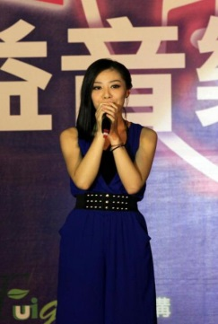
藝人簡介
☆創作才女～吳南穎：
 | 女歌手 | 吳南穎
 | 歌手簡介
 | 2011年拿下了行政院新聞局旗艦新人流行音樂補助，發行了首張專輯「我只是吳南穎」。受到第23屆金曲獎肯定入圍最佳新人，在典禮上以鋼琴自彈自唱演出自創曲「透明人」，緊接著第三屆金音獎更入圍「最佳創作歌手」、「最佳新人」、「最佳民謠單曲」三項肯定。
演出經歷 | 2006年蕭亞軒跨年演唱會合聲 2006年謝銘祐創作專輯合聲 2008年黃妃「有閒來坐」專輯和聲 2008年霹靂布袋戲龍戰八荒片頭曲-江山和聲 2009年黃妃「黃妃的歌」專輯和聲、專輯VOCAL製作（入圍金曲獎最佳專輯製作） 2009年戴梅君「斷線風箏」專輯和聲 2009年台灣英雄傳之決戰西拉雅戲劇原創音樂歌曲演唱、和聲 2009年大愛「幸福的臉」兒童專輯和聲（金曲獎最佳兒童專輯） 2009年泳兒「交杯酒」和聲 2009年李星諾個人專輯EP專輯配唱「英雄」、「小時後的天空」、「感激」。 2010年曾心梅「牽線」專輯和聲（入圍金曲獎最佳女演唱人） 2010年OVERSODE樂團「毀滅倒數」和聲、專輯製作人 2010年陳小霞演唱會和聲 2010年卓依婷唱片和聲 2010年尬舞Online主題曲朱俐靜、張依安、郭少軒、陳怡帆、潘雅芳Sexy Girl和聲 2010年POPA片尾曲張芸京演唱配唱製作人 2010年黃妃「夜半暝」、「相思聲聲」、「花抹開月抹圓」合聲編寫及合聲 2010年陳小霞Composer個人演唱會合聲 2011年Linda「愛噢愛」合聲 2011年鍾漢良新專輯合聲 2011年『我只是吳南穎』專輯發行

Slide 4

藝人簡介
☆新生代國樂少女樂團～六樂弦：
 | 女團體 | 六樂弦
 | 歌手簡介
 | 新生代少女團體「六樂弦」由ㄚㄚ、安東、點點、幫幫、恩恩、阿教等6位平均年齡21歲的青春美少女組成，以古箏、笛子、琵琶、二胡、三弦、中阮等樂器演奏，樂曲中融入了舞蹈、唱歌及彈奏，顛覆一般人對傳統國樂的刻板印象，以輕快性感的節奏，刻劃出傳統國樂新樂章。 六樂弦於2012年10月發行最新專輯<<Pretty>>，目前還在就讀大學的美少女們早在2年前就已經被經紀公司相中成軍訓練，甚至在出道前就已吸引六家企業龍頭邀請擔任代言。
演出經歷 | 2013年 國際動漫節開幕表演 ﻿2013年 金山財神廟代言訪問 2013年 民視新聞台專訪 2013年 國際動漫節代言人 2013年 技嘉GIGABYTE2012尾牙 2013年 墾丁2012感恩跨年 2012年 「獅的守護 傳遞幸福」用愛迎向2013獅子會國際理事活動代言 2012年 嘉義市國際管樂節演出 2012年 中國淮安大長江交流晚會演出 2012年 嘉義市國樂節代言人 2012年 金蘭醬油年度代言人 2012年 百家珍健康醋年度代言人 2012年 台鹽海洋鹼性離子水廣告 2012年 Every8D互動資通形象大使 2012年 台鹽Beauty保養品年度代言人 2012年 第三屆龍騰太平推廣保存古農物活動 2012年 桃園客家文化節-客藝傳揚．鬧熱桃園 2012年 GGM羊乳及國產羊肉行銷推廣活動代言 各大綜藝節目錄影(黃金300秒、Power Sunday、娛樂百分百、快樂everyday、 財神大地主、百戰百勝等) 各大電台錄音(亞洲電台、中國廣播電台、教育電台、中央廣播電台、城市廣播電台、環宇電台等

Slide 5
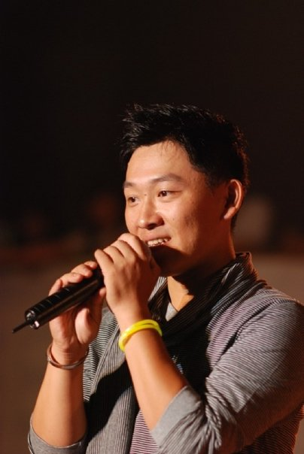
藝人簡介
☆主持人～黃奕嘉：
姓名：黃 奕 嘉
藝名&英文暱稱：AIR
現職：演員、主持人、TMBA月刊專欄作家、行天宮通訊專欄作家
表演訓練經歷：北藝大電影演員培訓班（2011年）、屏風表演班「小戲大作」基本演員（2010年）、明星藝能學園綜藝班（2010年）、華視演員訓練班第33期（2000年）
主持經歷：
  台北花博《百合戀》戲前文化導聆 主持人（屏風表演班與原舞團共同製作歌舞劇，超過30萬人次觀賞，2010年11月6日起，導聆主持超過70場次，超過8萬人次聆聽）
  2010年將心照亮千萬晴扶輪慈善校園演唱會 主持人
  2009年讓台灣更美扶輪慈善校園演唱會 主持人
  勞委會職訓局視障按摩季開幕記者會 主持人
  勞委會職訓局30週年慶祝開幕儀式 主持人
  勞委會職訓局30週年慶祝園遊會 主持人
  勞委會職訓局中秋型錄發表暨多元購好玩網站啟用記者會 主持人
  台北縣原民局2010舞動原音‧酷炫300樂團活動 主持人
  台北燈節公共藝術南區牯嶺南海暗夜燈物語 主持人
  板橋區公所視障按摩小棧開幕 主持人
  台北縣光仁二手商品庇護工場開幕 主持人
  新北市勞工局庇護工場柚見中秋嘉年華 主持人
  台北縣勞工局庇護工場產品嘉年華 主持人
  善牧基金會雙溪扶輪社耶誕晚會 主持人

Slide 6
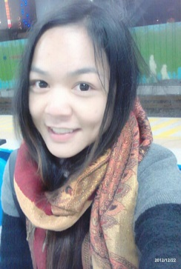
藝人簡介
☆主持人～藍舞絲：
 | 女主持人 | 藍舞絲
 | 簡介
 | 姓名：藍舞絲(布農族) 學歷：碩士(畢) 專長：主持、舞蹈、歌唱、評審 風格：依活動型態而調整
經歷 | 1,主持： 大華科大街舞大賽主持人 大華科大歌唱比賽主持人 大華科大畢業典禮司儀 2010鄧雨賢音樂節主持人 2011台北林業展記者會主持人 2012五峰「原來泰會唱」主持人 2012烏來「感恩節晚會」主持人 2012台北市「第三屆娜魯灣新秀歌唱大賽」主持人 2.活動表演： 原住民舞蹈演出 婚紗拍攝模特兒 水蜜桃親善大使代言 台北101歌唱演出 台北舞蝶館站台演出 尖石柿子節晚會表演 五峰「原來泰會唱」歌唱演出 原民台「8點怎麼能夠」節目來賓 2012榮民節頒獎活動歌唱演出 3.比賽： 2008超級星光大道第六屆20強 2010全國原住民歌舞劇競賽-優勝 2009竹塹公主選拔-優勝 2011尖石鄉柿子節歌唱大賽-冠軍 2012水蜜桃親善大使-冠軍 2012獲獎優秀榮民子女楷模

